Slide 1



DOCENTES
CENTROS EMPRESARIALES
Registro del docente, asignación al NRC y carga de trabajo
Elaborado por: Dagner Anibal Chuman Lluen

Slide 2

REGISTRAR Y ASIGNAR DOCENTES
Crear la persona (SPAIDEN)
Configurar tablas del docente (STVFCST, STVFSTP, STVFCNT)
Registrar al docente en el periodo (SIAINST)
Inicio
Configuración (una vez o por periodo): tablas del docente, SIATERM, STVWKLD y SIAFLRT.
Por cada docente: SPAIDEN, SIAINST, asignación en SSASECT y revisión en SIAASGN.
Asignar el docente al NRC (SSASECT)
Revisar la carga del docente (SIAASGN)
Definir la regla de carga (STVWKLD, SIAFLRT)
Configurar la carga del periodo (SIATERM)
Fin
Elaborado por: Dagner Anibal Chuman Lluen

Slide 3
CONCEPTOS CLAVE
Para que un docente dicte un NRC y su carga se calcule en el sistema (en lugar de Excel), se relacionan cuatro registros:
SPAIDEN
Persona
SIAINST
Docente
SSASECT
Asignación
SIAASGN
Carga
Datos personales del docente: ID, nombres, documento y contacto.
Se registra como cualquier persona.
Lo activa como docente desde un periodo: estatus, tipo de personal, contrato y regla de carga.
Usa las tablas de configuración.
El docente se asigna a la sesión del NRC, en la pestaña Instructor.
Continúa «2. Programación de asignaturas».
Suma créditos y horas de los NRC del docente y los compara con su regla de carga.
Reemplaza el control en Excel.
Periodo: en todas estas páginas se usa el mismo código definido en «1. Periodos académicos» (ej. 202654 para 2026-I de Centros Empresariales).
Elaborado por: Dagner Anibal Chuman Lluen

Slide 4

CONFIGURACIONES
Tablas de validación del docente. Se crean una sola vez y luego se eligen en SIAINST.
Elaborado por: Dagner Anibal Chuman Lluen

Slide 5
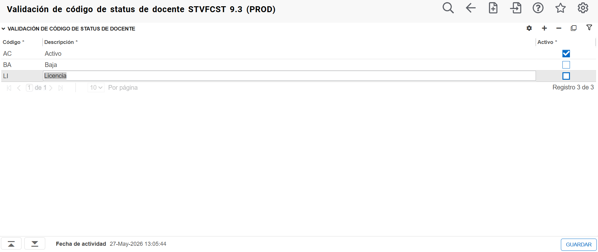
ESTATUS DEL DOCENTE - STVFCST
1
2
3
Define los estatus del docente que luego se eligen en SIAINST (ej. AC Activo, BA Baja).
1. Presione Insertar (+).
2. Ingrese el Código: 2 caracteres. (Requerido)
3. Ingrese la Descripción: hasta 30 caracteres. (Requerido)
4. Guarde la información.
4
Elaborado por: Dagner Anibal Chuman Lluen

Slide 6
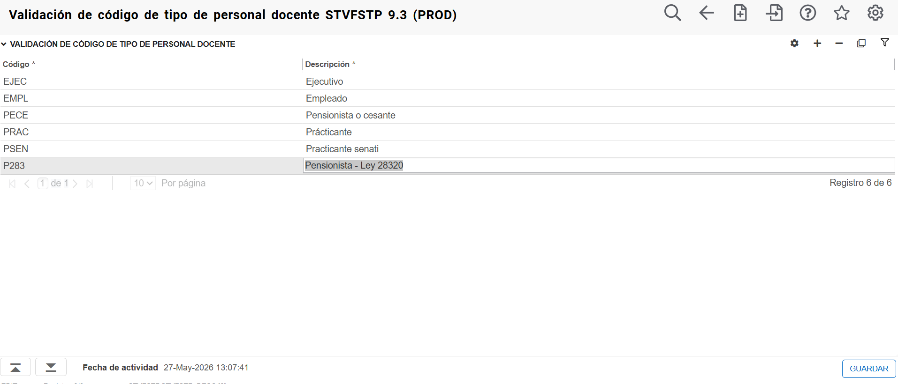
TIPO DE PERSONAL - STVFSTP
1
2
3
Define los tipos de personal docente que se eligen en SIAINST (ej. empleado, practicante).
1. Presione Insertar (+).
2. Ingrese el Código: 4 caracteres. (Requerido)
3. Ingrese la Descripción: hasta 30 caracteres. (Requerido)
4. Guarde la información.
4
Elaborado por: Dagner Anibal Chuman Lluen

Slide 7
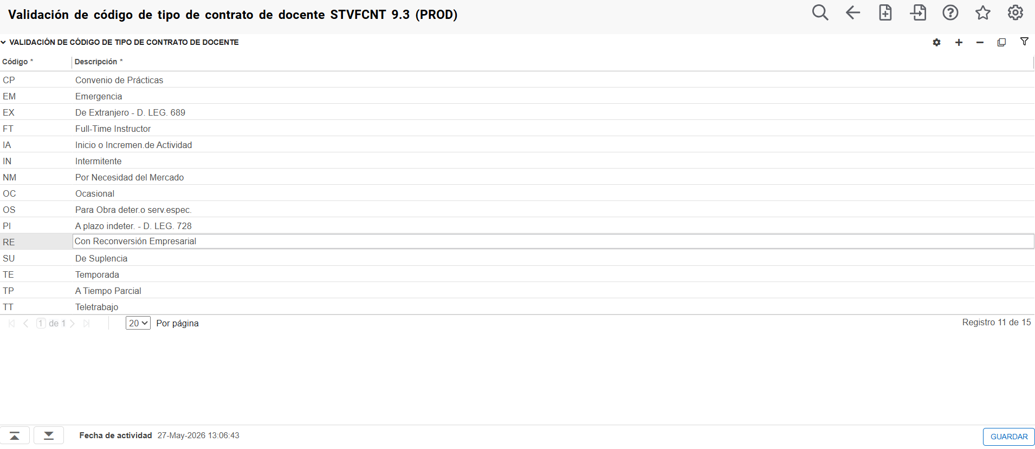
TIPO DE CONTRATO - STVFCNT
1
2
3
Define los tipos de contrato del docente que se registran en SIAINST (ej. FT Full-Time Instructor).
1. Presione Insertar (+).
2. Ingrese el Código: 2 caracteres. (Requerido)
3. Ingrese la Descripción: hasta 30 caracteres. (Requerido)
4. Guarde la información.
4
Elaborado por: Dagner Anibal Chuman Lluen

Slide 8
REGISTRO DEL DOCENTE
El docente debe existir como persona (SPAIDEN) y estar activo en SIAINST para el periodo del NRC.
Elaborado por: Dagner Anibal Chuman Lluen

Slide 9
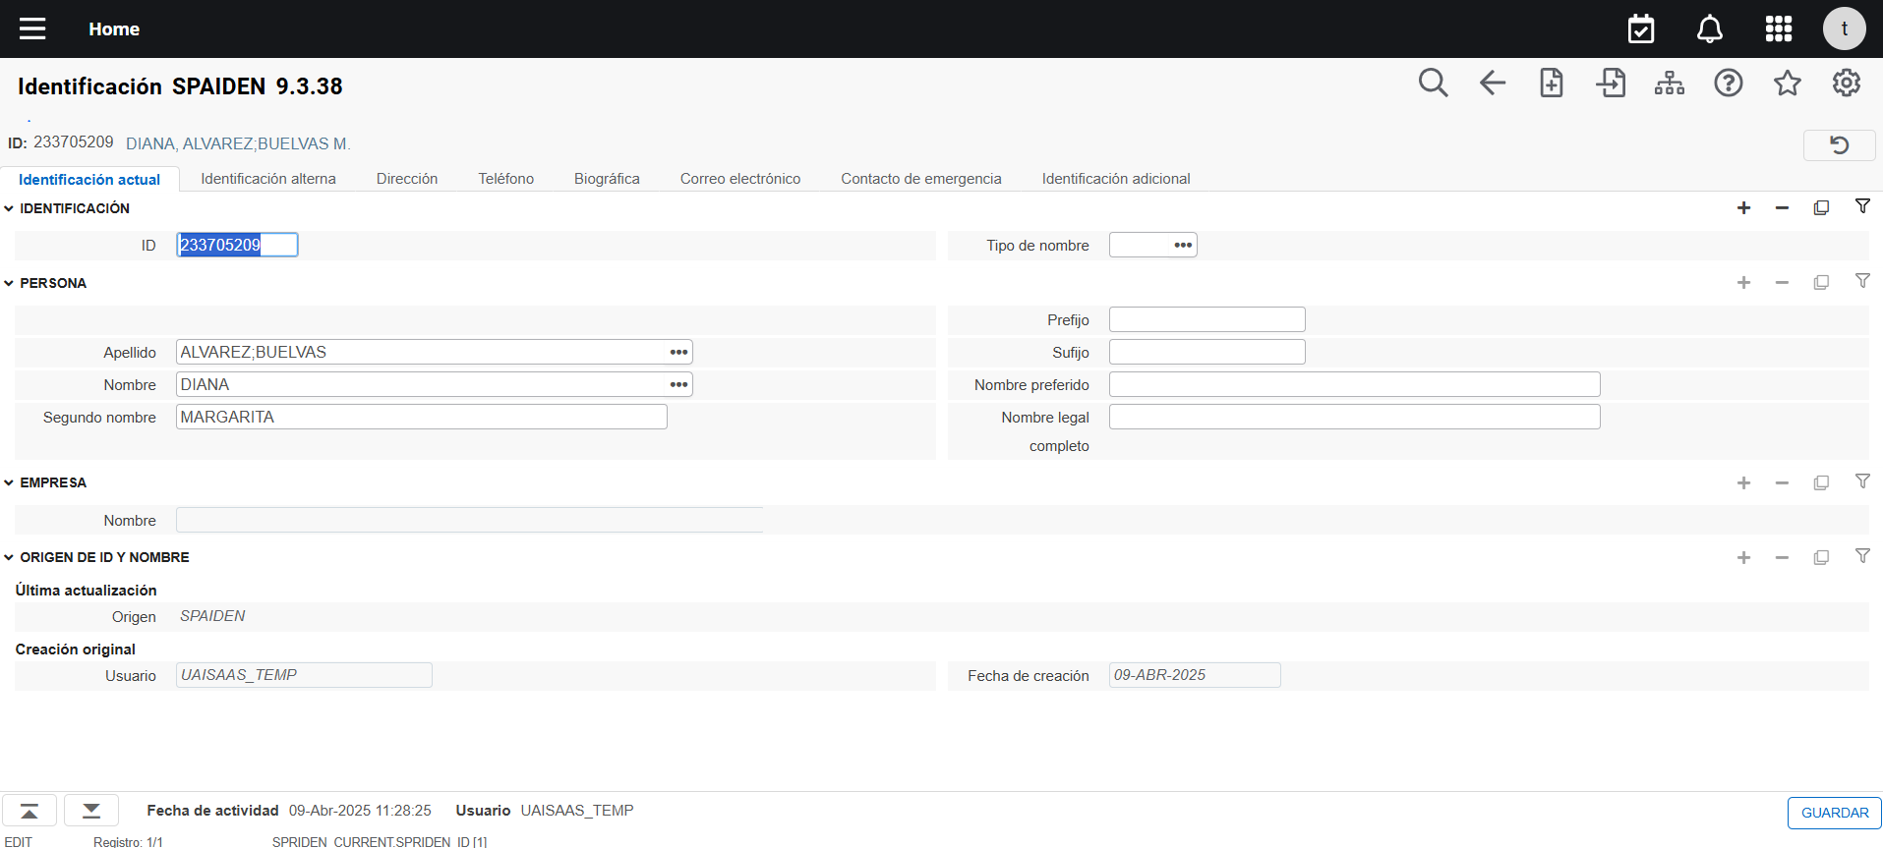
PREMISA - SPAIDEN
Antes de registrarlo como docente, la persona debe existir en Banner (SPAIDEN).
El ID resaltado es el que se usa luego en SIAINST, SSASECT y SIAASGN.
Elaborado por: Dagner Anibal Chuman Lluen

Slide 10
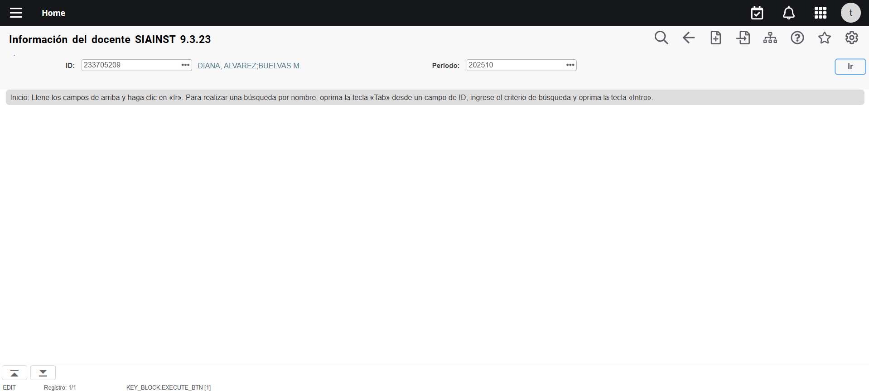
INFORMACIÓN DEL DOCENTE - SIAINST
1
2
1. Ingrese el ID del docente y el Periodo desde el cual será vigente (ej. 202654, ver «1. Periodos académicos»). (Requerido)
2. Seleccione Ir.
Elaborado por: Dagner Anibal Chuman Lluen

Slide 11
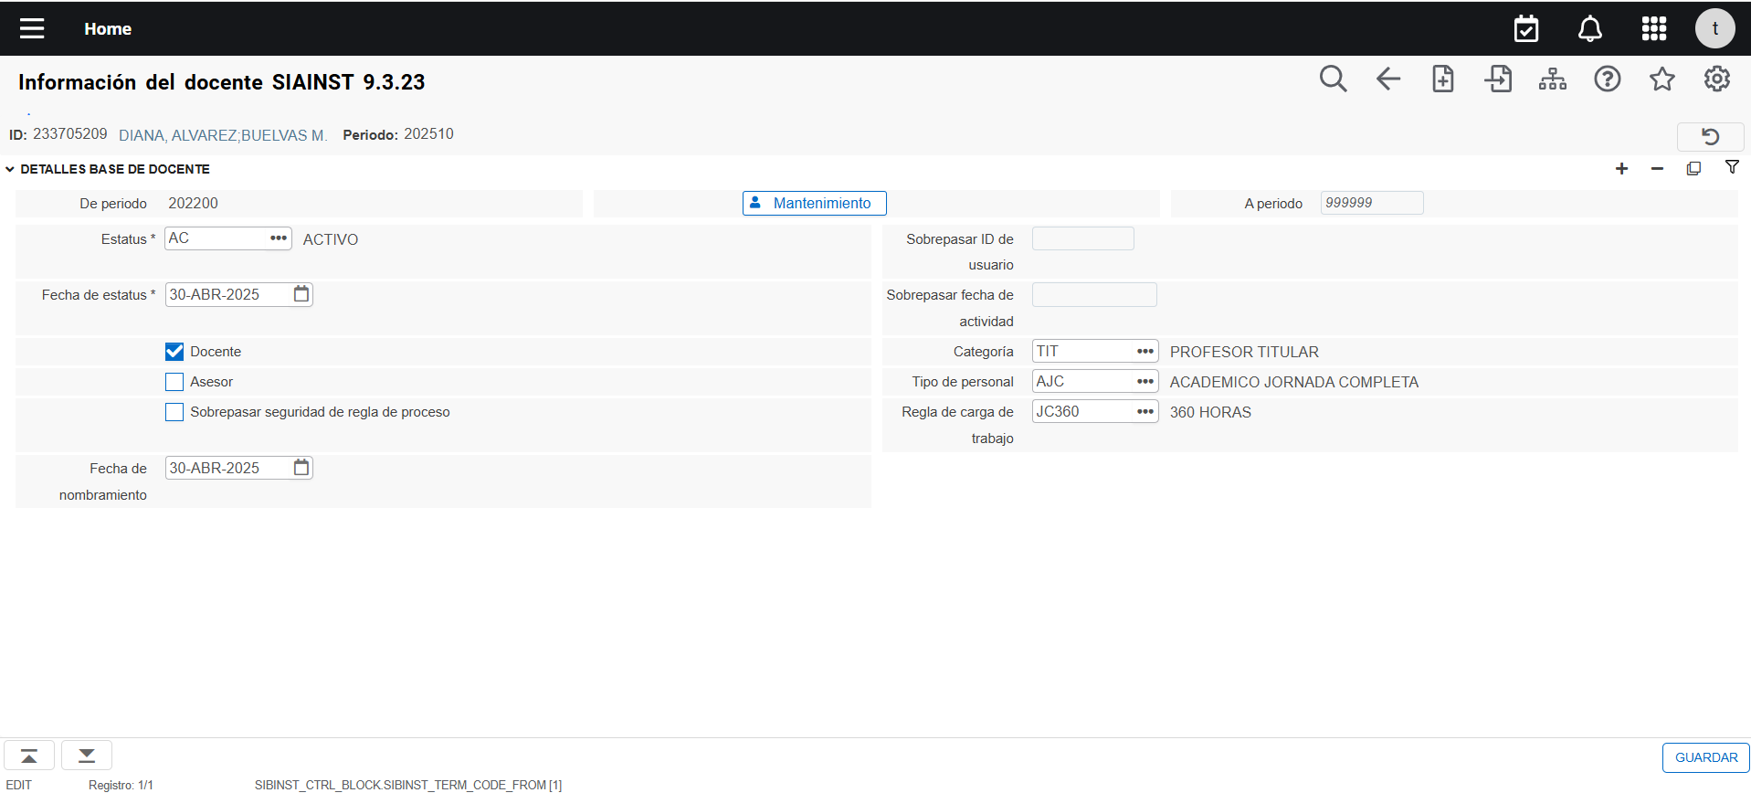
INFORMACIÓN DEL DOCENTE - SIAINST
3
5
4
3. Ingrese el Estatus (STVFCST) y marque Docente y/o Asesor.
4. Sobrepasar seguridad de regla de proceso: opcional; solo si también es asesor.
5. Ingrese Categoría, Tipo de personal (STVFSTP) y Regla de carga de trabajo (STVWKLD, ver carga de trabajo).
6. Guarde. 7. Pase al bloque siguiente.
7
6
Elaborado por: Dagner Anibal Chuman Lluen

Slide 12
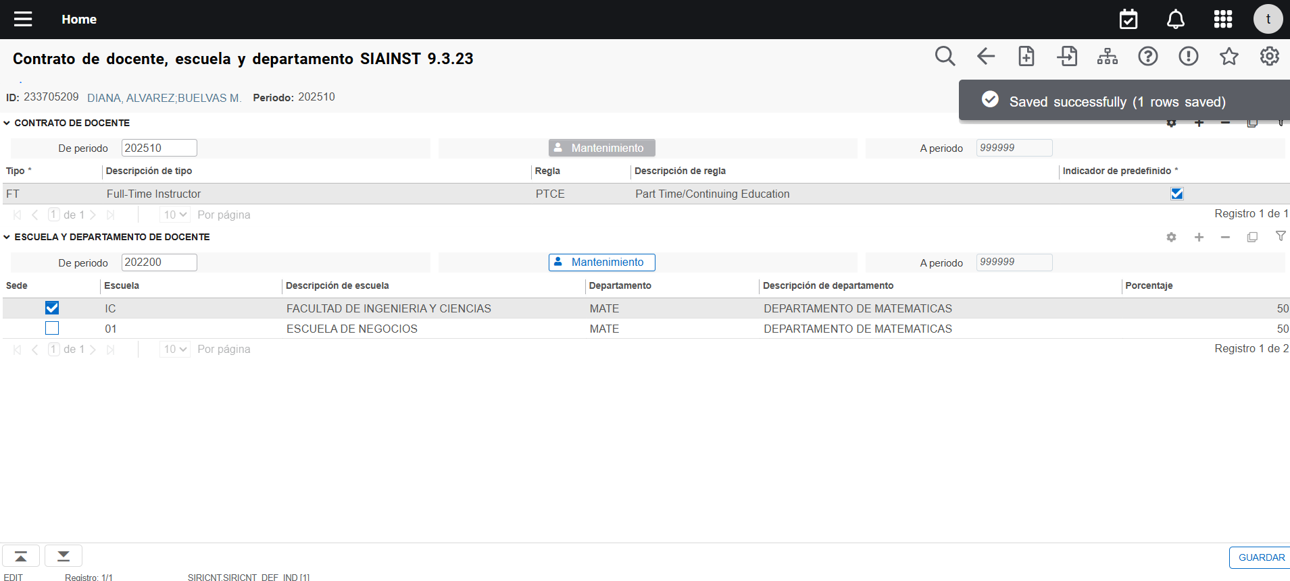
INFORMACIÓN DEL DOCENTE - SIAINST
8
9
8. Registre el Contrato (STVFCNT) y su regla. Deje al menos un registro con Indicador de predefinido activo.
9. Registre la Escuela y departamento a los que pertenece el docente.
10 y 11. Guarde y pase al bloque siguiente (atributos y comentarios, opcional).
11
10
Elaborado por: Dagner Anibal Chuman Lluen

Slide 13
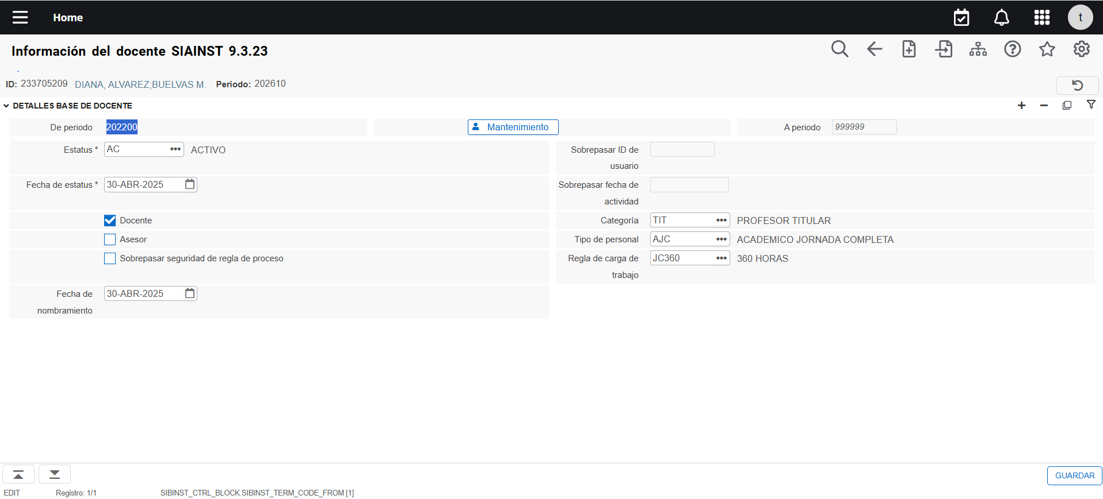
MANTENIMIENTO POR PERIODO - SIAINST
1
Para cambiar datos del docente a partir de un nuevo periodo: búsquelo con su ID y ese periodo, presione 1. Mantenimiento, actualice la información y guarde.
El cambio rige desde ese periodo; los periodos anteriores conservan sus datos.
Elaborado por: Dagner Anibal Chuman Lluen

Slide 14
ASIGNACIÓN AL NRC
Se hace en SSASECT (pestaña Instructor y horas de reunión) cuando el NRC ya tiene horario y el docente está activo en SIAINST.
Elaborado por: Dagner Anibal Chuman Lluen

Slide 15
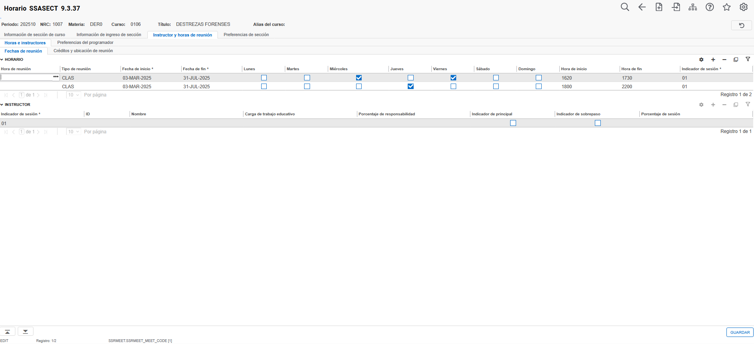
ASIGNAR DOCENTE - SSASECT
En SSASECT, pestaña Instructor y horas de reunión (ver «2. Programación de asignaturas»), cada horario tiene un Indicador de sesión (01 por defecto).
Si el NRC tiene más de un docente, use 02, 03… en la sesión de cada uno.
Elaborado por: Dagner Anibal Chuman Lluen

Slide 16
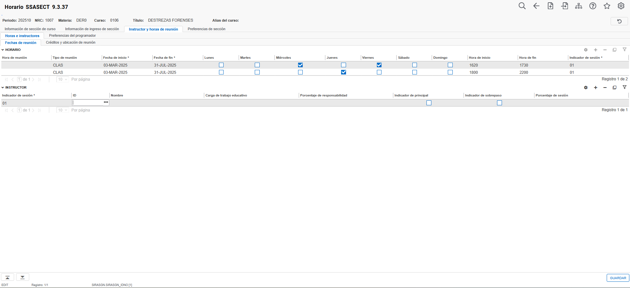
ASIGNAR DOCENTE - SSASECT
1
1. En el bloque Instructor, en la sesión que corresponda, ingrese el ID del docente si lo conoce, o búsquelo con Consultar docentes disponibles (SIAFAVL) desde el Menú relacionado.
Elaborado por: Dagner Anibal Chuman Lluen

Slide 17
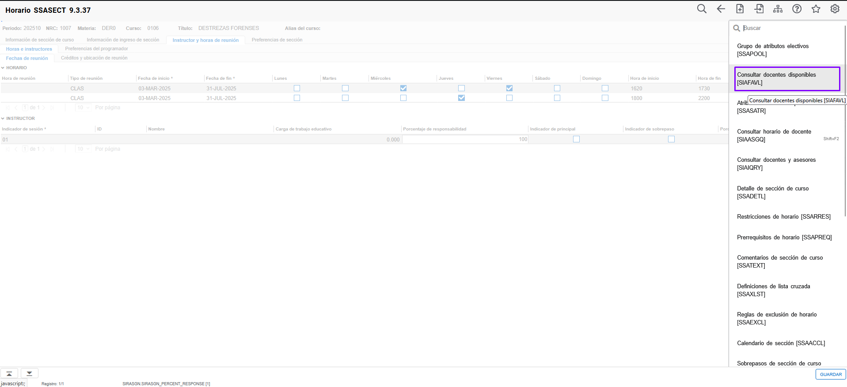
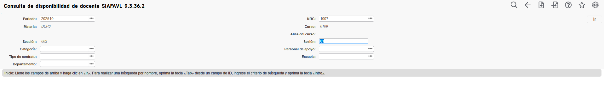
DOCENTES DISPONIBLES - SIAFAVL
a. Menú relacionado › Consultar docentes disponibles (SIAFAVL).
b. Se abre con el periodo y NRC de SSASECT; presione Ir. Opcional: filtrar por atributos del docente.
a
b
Elaborado por: Dagner Anibal Chuman Lluen

Slide 18
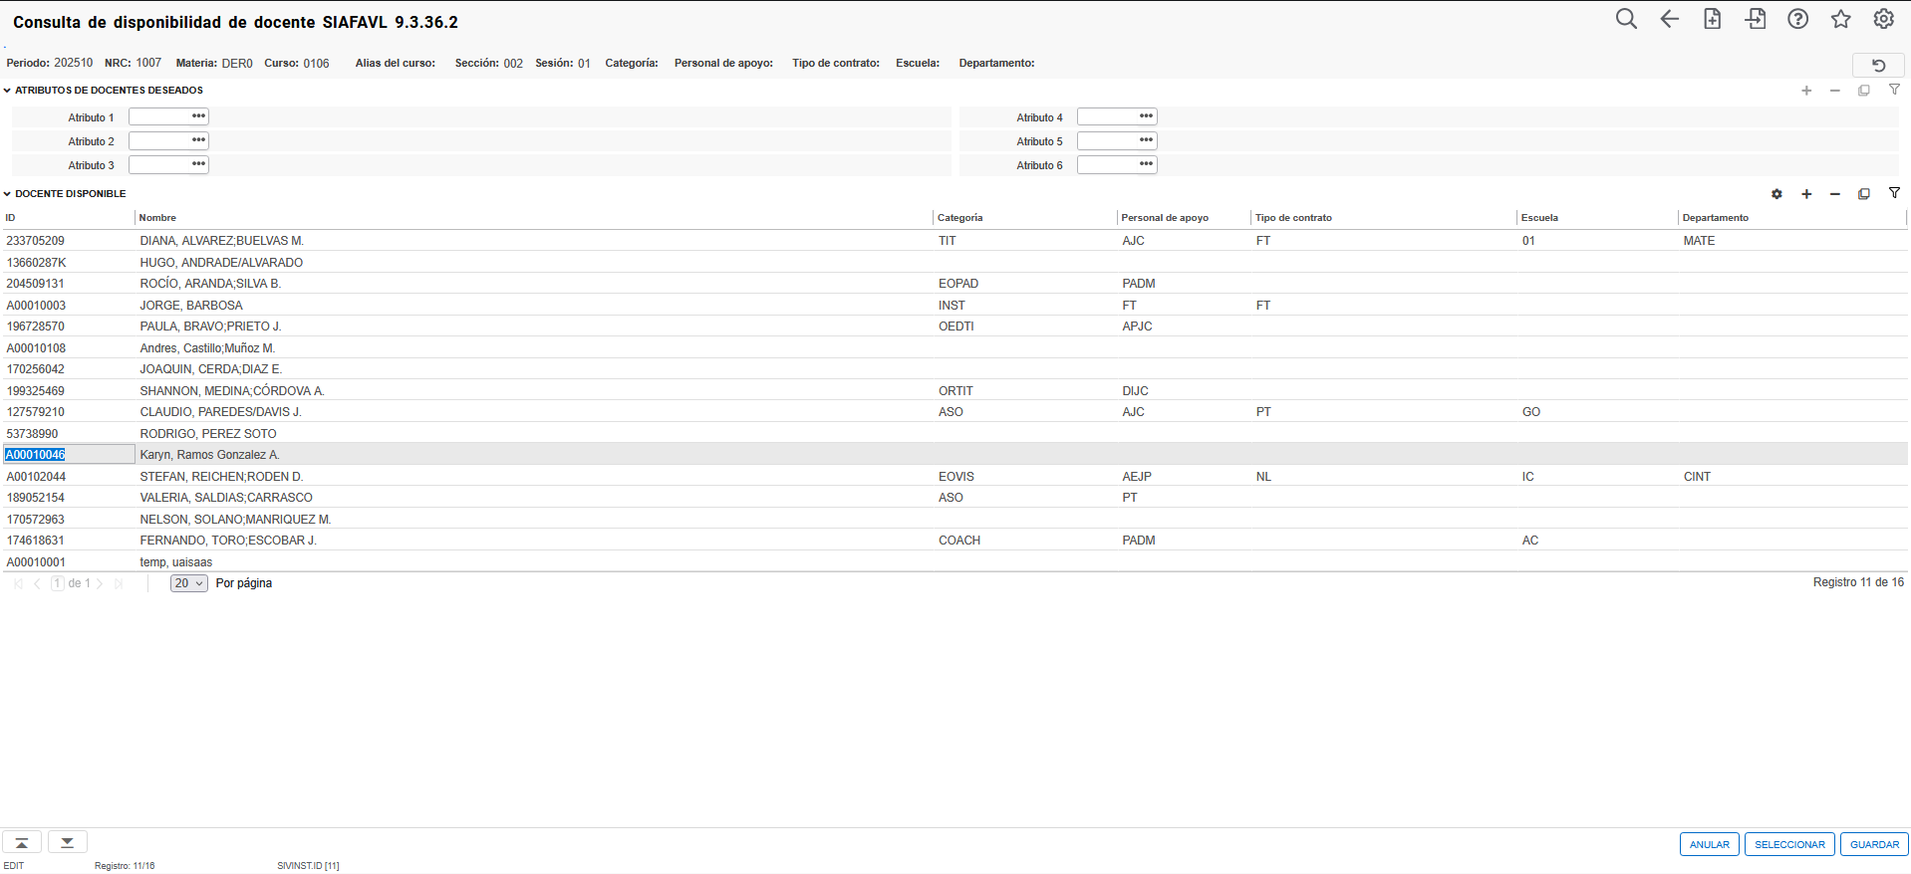
DOCENTES DISPONIBLES - SIAFAVL
c
c. Se muestra la lista de docentes disponibles; haga clic en el que desea asignar.
d. Presione Seleccionar: el docente queda asignado al NRC.
d
Elaborado por: Dagner Anibal Chuman Lluen

Slide 19
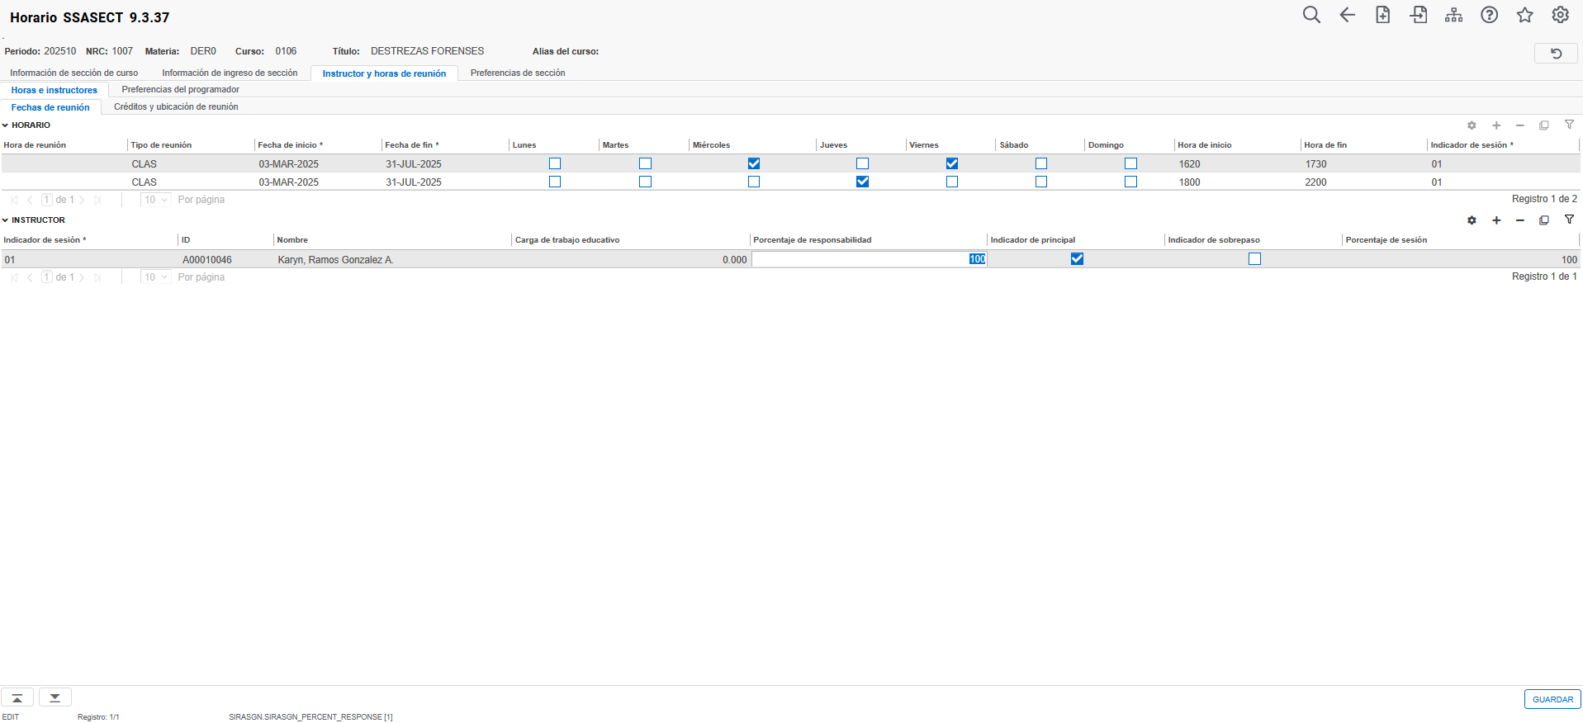
ASIGNAR DOCENTE - SSASECT
2
3
4
5
2. % de responsabilidad: si hay más de un docente, reparta la carga del NRC.
3. Indicador de principal: solo para un docente del NRC.
4. Indicador de sobrepaso: márquelo solo si el docente tiene cruce de horario y aun así debe quedar asignado.
5. % de sesión: tiempo de la sesión que dicta el docente.
6. Guarde la información.
6
Elaborado por: Dagner Anibal Chuman Lluen

Slide 20
CARGA DE TRABAJO
Ellucian calcula la carga del docente con los NRC asignados y la compara con una regla. Reemplaza el control en Excel.
Elaborado por: Dagner Anibal Chuman Lluen

Slide 21
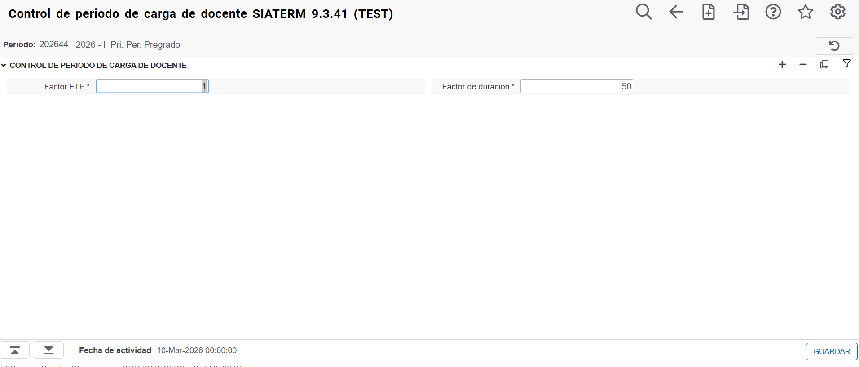
CARGA DEL PERIODO - SIATERM
1
2
Ingrese el Periodo y presione Ir.
1. Factor FTE: horas que equivalen a una jornada completa (ej. 50 horas = 1 FTE).
2. Factor de duración: minutos de la hora académica (ej. 50).
3. Guarde. Si se dejan en blanco, SIAASGN no calcula la carga por FTE.
3
Elaborado por: Dagner Anibal Chuman Lluen

Slide 22
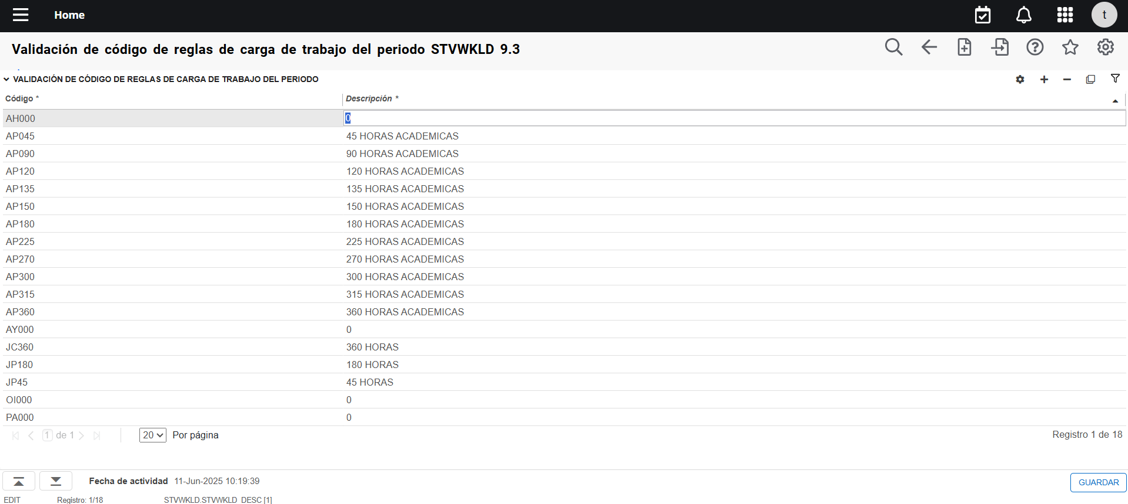
CÓDIGOS DE REGLA DE CARGA - STVWKLD
1
2
3
Define los códigos de regla de carga que se asignan al docente en SIAINST (ej. AP090 = 90 horas académicas).
1. Presione Insertar (+).
2. Ingrese el Código: 6 caracteres. (Requerido)
3. Ingrese la Descripción: hasta 30 caracteres. (Requerido)
4. Guarde la información.
Elaborado por: Dagner Anibal Chuman Lluen

Slide 23
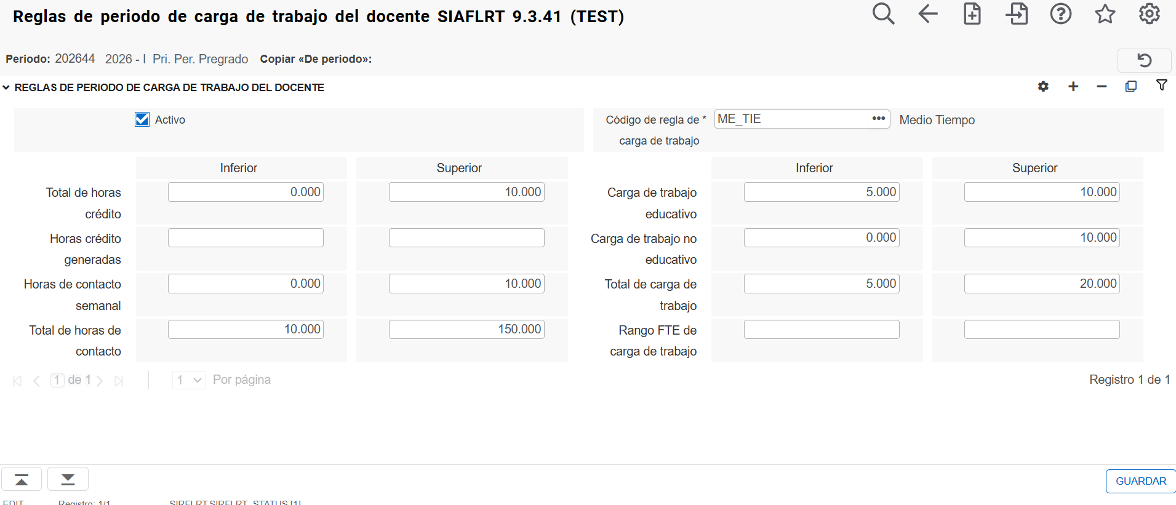
REGLA DE CARGA - SIAFLRT
2
1
Ingrese el Periodo y presione Ir.
1. Verifique que la regla esté Activa.
2. Elija el Código de regla de carga de trabajo (STVWKLD) que va a configurar.
Elaborado por: Dagner Anibal Chuman Lluen

Slide 24
REGLA DE CARGA - SIAFLRT
3
3. Registre el rango Inferior – Superior que debe cumplir el docente en:
Horas crédito (totales y generadas) · Horas de contacto (semanales y totales) · Carga de trabajo (educativa, no educativa y total) · Rango FTE.
Guarde la información.
Elaborado por: Dagner Anibal Chuman Lluen

Slide 25
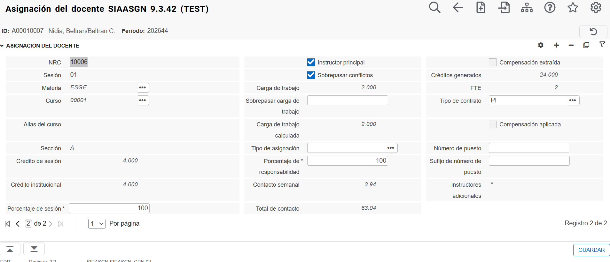
CARGA DEL DOCENTE - SIAASGN
Ingrese el ID del docente y el Periodo; presione Ir.
Se listan los NRC asignados con su carga (créditos, horas, % de sesión y de responsabilidad); se pueden ajustar.
1. Guarde si hizo cambios. 2. Pase al bloque siguiente.
2
1
Elaborado por: Dagner Anibal Chuman Lluen

Slide 26
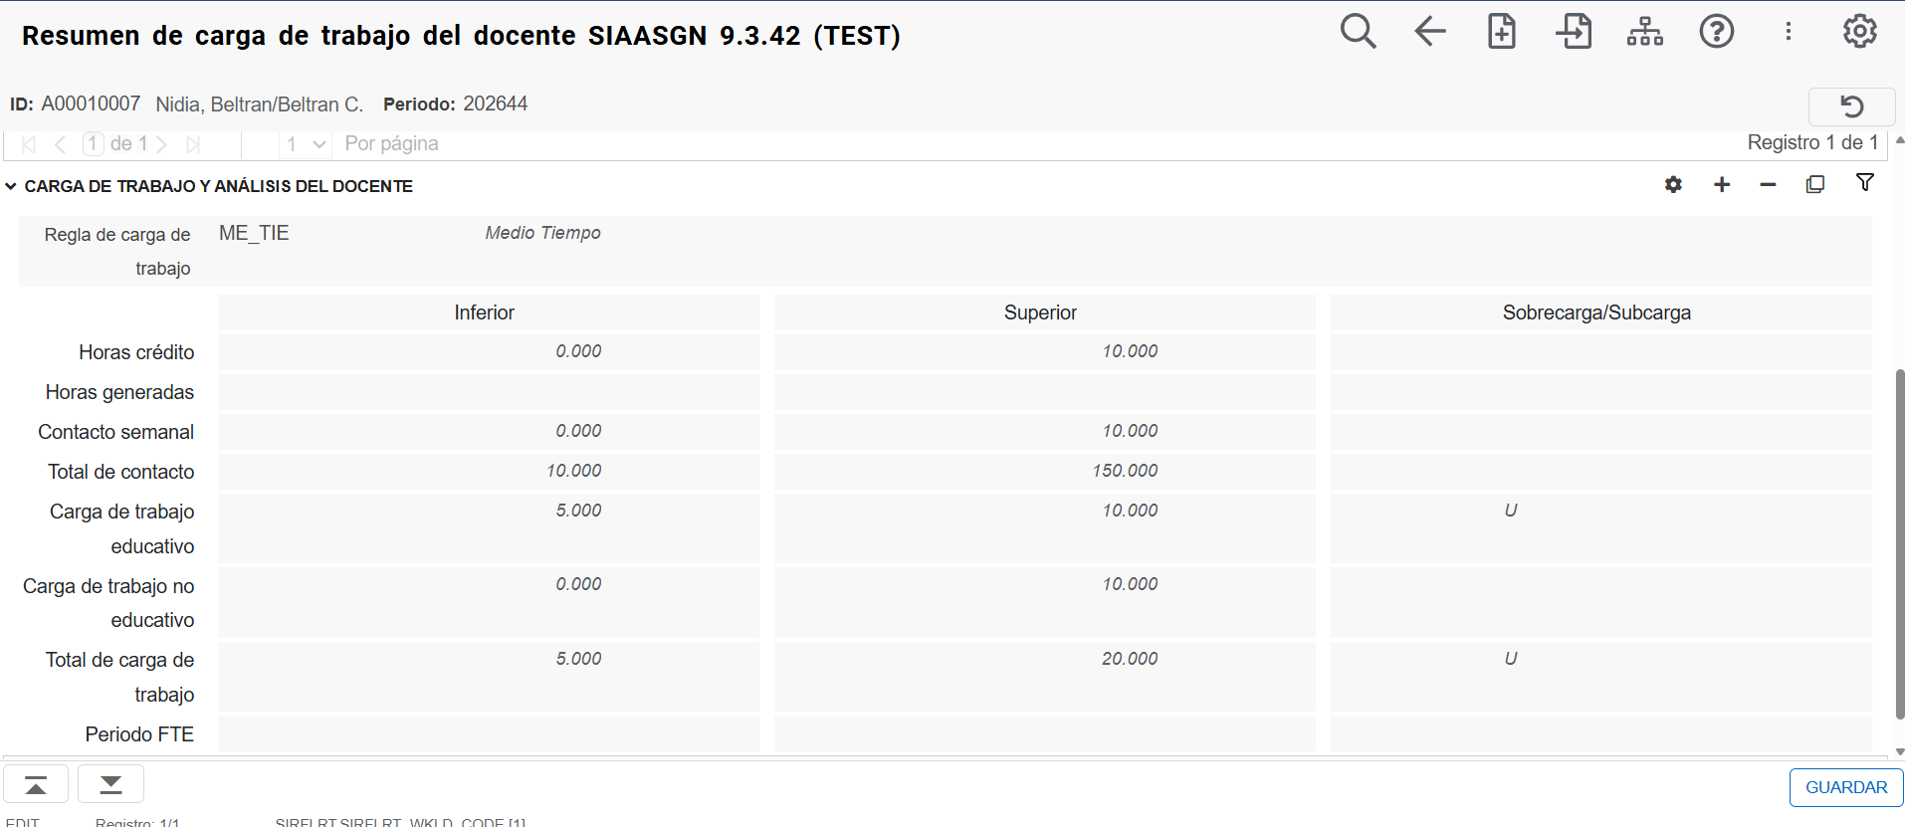
CARGA DEL DOCENTE - SIAASGN
En el análisis, cada criterio se compara con el rango de la regla (SIAFLRT): O = sobrecarga, U = subcarga. Sin letra, el docente está dentro del rango.
Esta revisión reemplaza el control de carga que hoy se lleva en Excel.
Elaborado por: Dagner Anibal Chuman Lluen

Slide 27
RESUMEN
Configuración: STVFCST, STVFSTP, STVFCNT y STVWKLD se crean una vez; SIATERM y SIAFLRT se definen por periodo.
Docente: primero persona en SPAIDEN; luego activo en SIAINST desde el periodo. Los cambios posteriores se registran con Mantenimiento.
Asignación: en SSASECT, pestaña Instructor, con el ID o con SIAFAVL. Un solo docente principal por NRC.
Carga: SIAASGN compara créditos y horas con la regla de carga (O = sobrecarga, U = subcarga).
Opcional: grados del docente (SIAFDEG), labor no educativa (STVNIST) y reglas por contrato (SIAFLCT, SIACONA).
Elaborado por: Dagner Anibal Chuman Lluen

Slide 28


